Slide 1
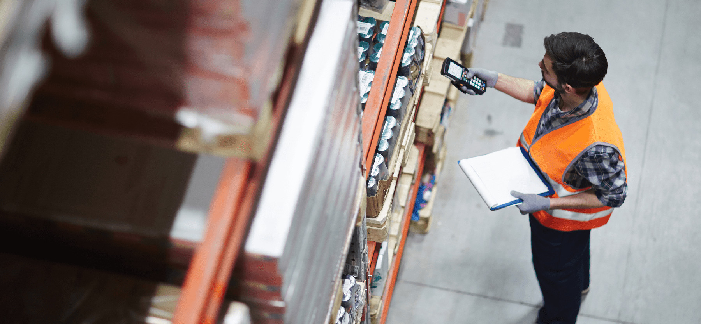
Veilig werken met uitzendkrachten
STL Veiligheidsdag
21 mei 2026
Celine Ootes

Slide 2
Wie is er verantwoordelijk voor de veiligheid van uitzendkrachten en arbeidsmigranten?

Slide 3
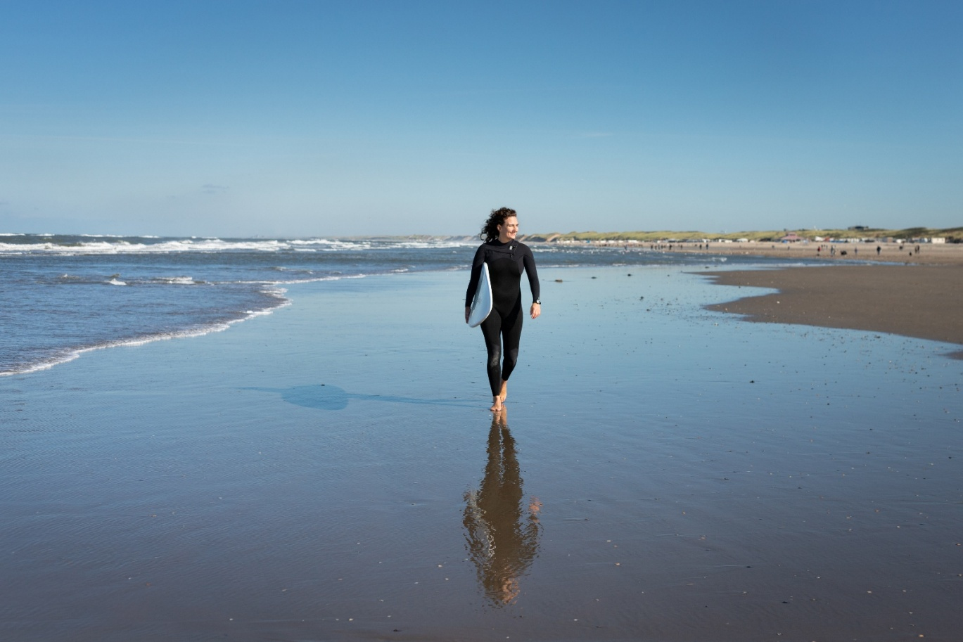
Even voorstellen
Celine Ootes
Beleidsadviseur Duurzaam, Gezond en Inclusief Werkgeverschap bij ABU
Docent HRM - Duurzame Inzetbaarheid, aan de deeltijdacademie HvA
Bestuurslid Jong AWVN

Slide 4
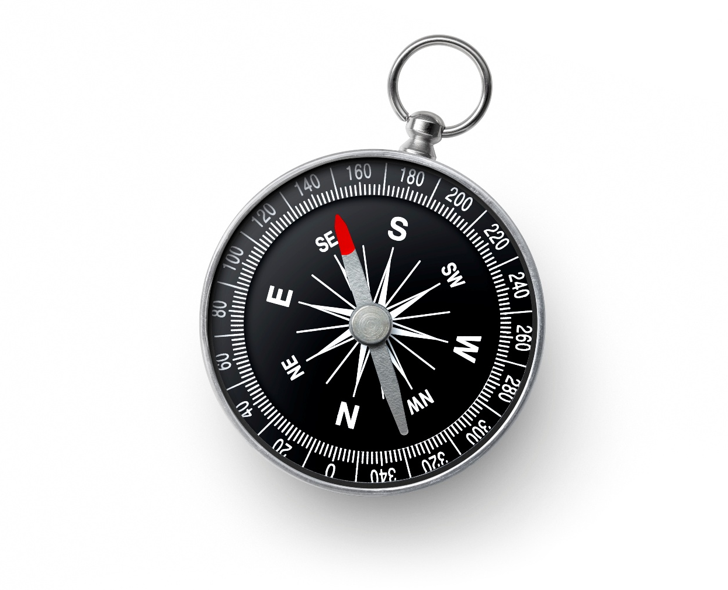
Deze masterclass
Legal thing to do
Voldoen aan wet en regelgeving
Right thing to do
Moreel of normatief juist
Smart thing to do
Verstandig vanuit effectiviteit, reputatie, risico of strategie
Jansen et al. (2021)
Notes:
Jansen, W.S., Kröger, C., Van der Toorn, J., & Ellemers, N. (2021). The Right Thing to do or the Smart Thing to do? How Communicating Moral or Business Motives for Diversity Affects the Employment Image of Dutch Public and Private Sector Organizations.

Slide 5
Legal thing to do - Wie is er verantwoordelijk?
Inlener = materieel werkgever
Uitzendbureau = formeel werkgever
Beide verantwoordelijk voor veiligheid. Maar inlener is primair verantwoordelijk op de werkvloer
Art. 3 & 5 Arbowet.
Notes:
In de Arbowet is niet alleen de juridische werkgever relevant, maar vooral wie feitelijk leiding geeft op de werkvloer. De inlener wordt gezien als materieel werkgever: daar wordt gewerkt, dus daar ligt de grootste verantwoordelijkheid voor veiligheid. Het uitzendbureau blijft formeel werkgever (contractpartij), maar heeft minder grip op de dagelijkse werksituatie. Daarom geldt: Inlener → verantwoordelijk voor veilige werkplek, instructies, toezicht Uitzendbureau → verantwoordelijk voor juiste informatie en selectie

Slide 6
Legal thing to do - Arbowet minimale verplichtingen
Veilige en gezonde werkplek
Artikel 3: Arbeid zo organiseren dat het geen nadelige gevolgen heeft voor veiligheid en gezondheid
RI&E
Artikel 5: RI&E + Plan van Aanpak
Gedeeld met uitlener?
Voorlichting en instructie
Toegang tot arbodienst / bedrijfsarts
PMO / PAGO

Slide 7
Legal thing to do - WAADI: doorgeleidingsplicht
Informatie over veiligheid moet worden doorgegeven (art. 11 WAADI)
Uitlener moet
Informatie ophalen bij inlener
Informatie doorgeven aan werknemer
Inlener moet
Juiste informatie leveren
Controle
ABU-keurmerk
Vanaf 1 januari 2027 aanvulling op WAADI: WTTA
Vanaf 1 januari 2028 is de regel: ondernemingen mogen alleen nog werknemers inhuren bij een uitlener die op deze officiële lijst staat

Slide 8
Legal thing to do - Dubbele meldplicht & vergewisplicht
Bij een meldingsplichtige arbeidsongeval
Dubbele meldplicht:
Melding door Inlener aan NLA en aan uitlener
Melding door Uitlener aan NLA
Vergewisplicht
Uitlener gaat na of werkplek veilig is en indien nodig maatregelen zijn genomen.
Invoeringsdatum wet: 1 juli 2027

Slide 9
Waarom zou de ‘right thing to do’ extra aandacht vragen voor arbeidsmigranten?

Slide 10
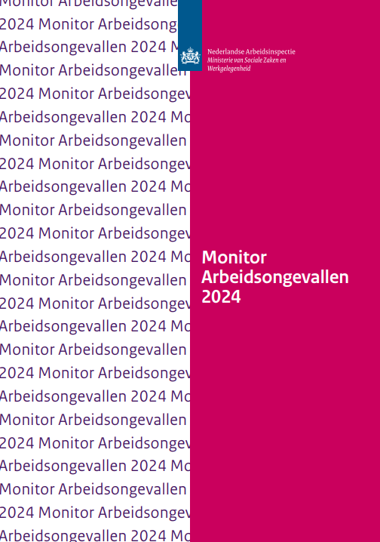

Right thing to do – De cijfers
18% meldingsplichtige arbeidsongevallen uitzendkracht / 4% van aandeel werkenden
Meeste arbeidsongevallen, in absolute aantallen, vinden plaats in de sectoren Industrie, Bouwnijverheid, Handel, en vervoer en opslag.
Arbeidsmigranten zijn 1,4 – 5 keer zo vaak als gemiddeld betrokken bij een arbeidsongeval
Risico wordt verhoogd door
Grote aantallen in sectoren waar werk extra risicovol is
Taalbarrières, culturele verschillen, lange werk- en reistijden, slechte huisvesting en minder toegang tot zorg

Slide 11
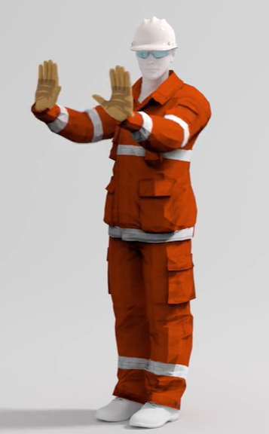
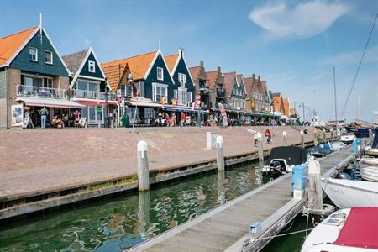
Right thing to do – De praktijk
Cultuurverschillen
Taalverschillen
Afbeelding1: https://www.reisroutes.be/blog/nederland/bezienswaardigheden-volendam-bezoeken/
Afbeelding2: https://www.bouwspraak.nl/nl/onze-gebaren/actiegebaren/

Slide 12
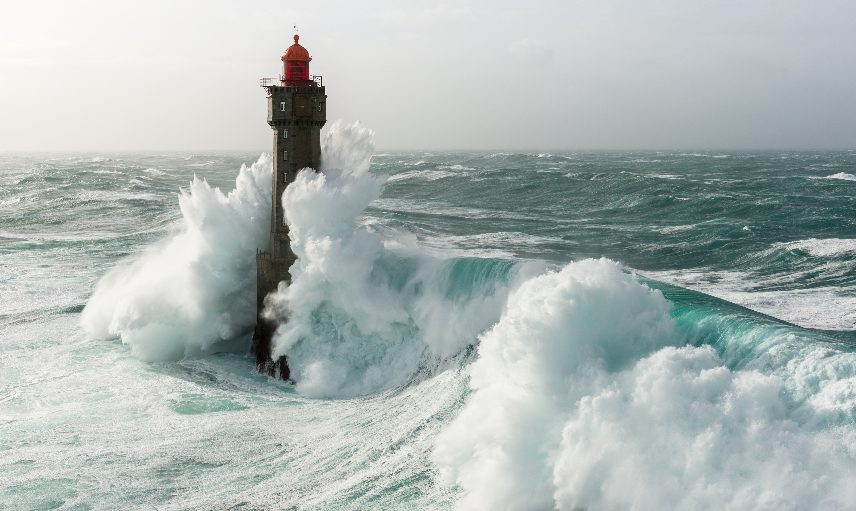
Smart thing to do – Risico’s
  Persoonlijk niveau – De uitzendkracht, arbeidsmigrant en jijzelf
  Organisatie niveau – Goed werkgeverschap
  Sectoraal niveau - Uitzendverboden voorkomen
Notes:
Arbeidsmigrant

Slide 13
Smart thing to do – Samenwerkingen
  Werk jij al samen met een bonafide uitzendorganisaties?
    Branchekeurmerk
    Minimale certificeringen
    Aanvullende veiligheidscertificeringen
  TLN en ABU starten in 2027 aan een project gericht op veiligheid van ingehuurd personeel met extra aandacht voor internationale medewerkers

Slide 14
Welke verantwoordelijkheid neem jij voor de veiligheid van flexibel personeel op jouw werkvloer?

Slide 15
Bedankt!

